Slide 2
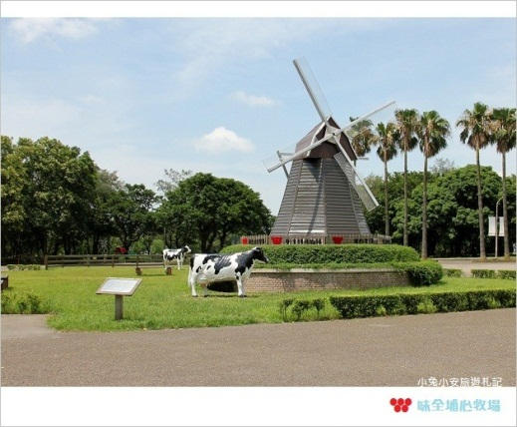
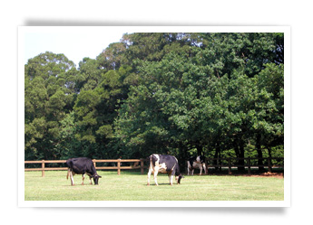
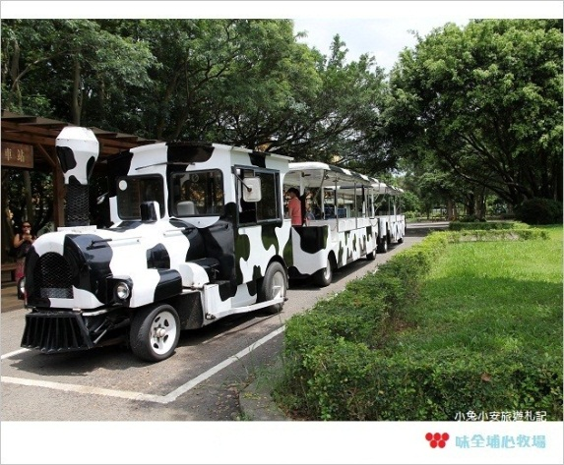
牧場簡介
從民國46年味全埔心牧場配合政府發展台灣酪農產業，將原本一片荒野林地，開墾成北台灣第一座牧場。而今味全埔心牧場將不再只是一座牧場，更是北台灣一個休閒渡假的好去處。

Slide 3
牧場簡介(cont’)
味全埔心牧場提供渡假小木屋住宿服務，讓您有機會享受牧場的晨昏夜空。
此外，更提供完善的露營區讓久居都市的您，體驗大自然的野外生活。
同時，牧場精心提供美食，可選擇綠園中式餐廳所供應的中式套餐或合菜及綠廊西式餐廳所烹飪的精緻美味西式簡餐，或是離大自然最近的森林烤肉區、野炊區，只要事先預約即不需準備任何用品食材，也能輕鬆享受不同吃的樂趣。
另外，牧場內更備有完善的教育訓練教室，可提供機關團體小型研討或大型授課。

Slide 4
牧場景觀
牛舍導覽
榨乳解說
蝴蝶昆蟲生態園(館)
乳業展覽館和牛舍
掌工坊和馬廄
DIY工坊

Slide 5
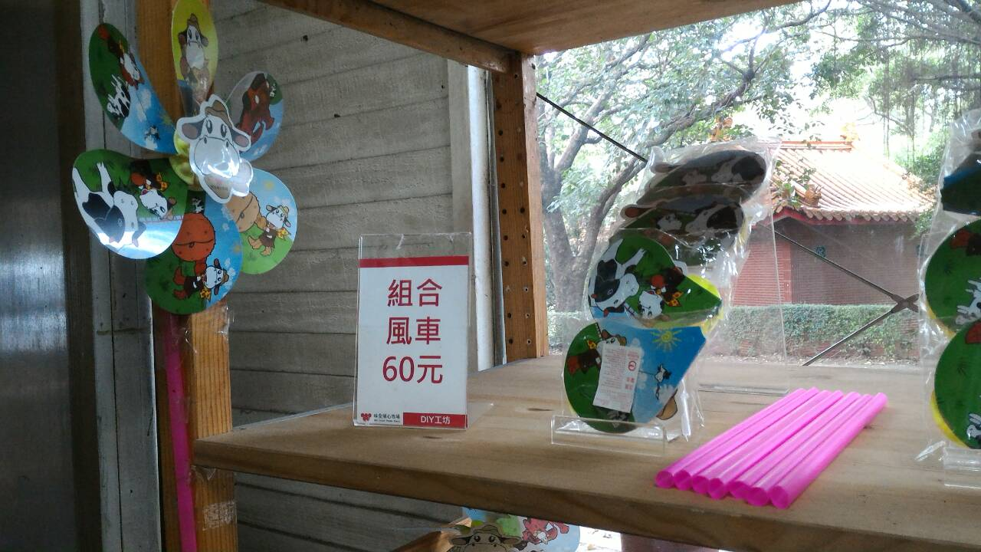

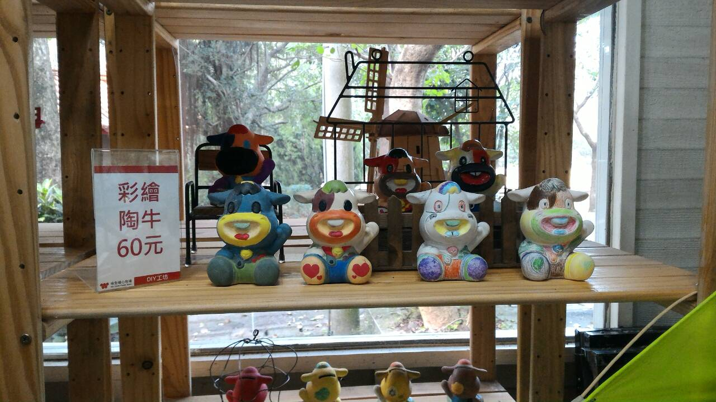
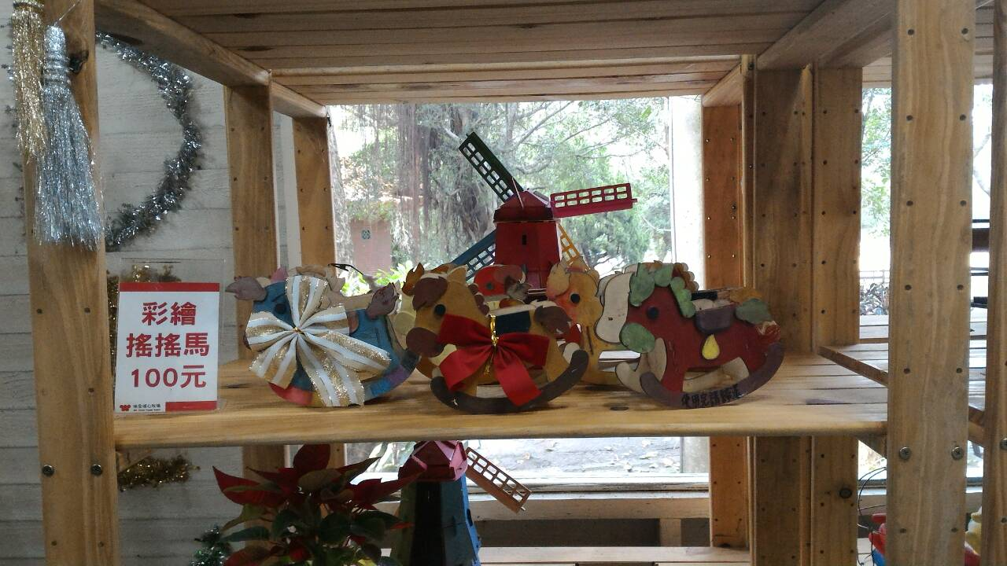
DIY工坊 隨到隨做 $60~$100

Slide 6
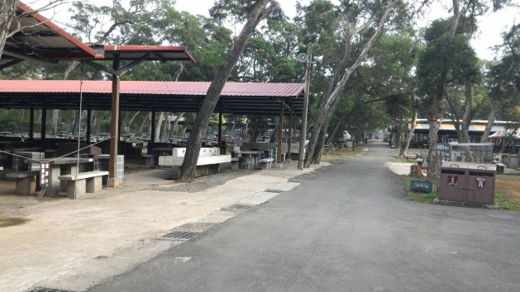
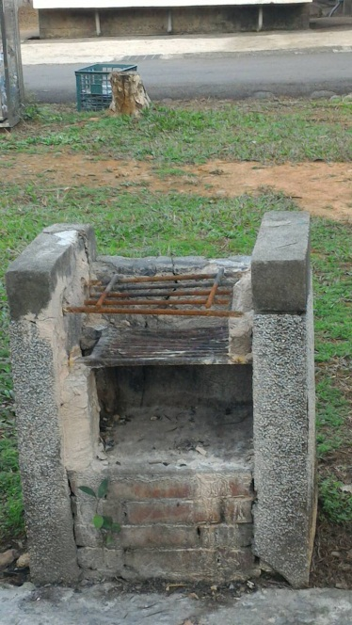
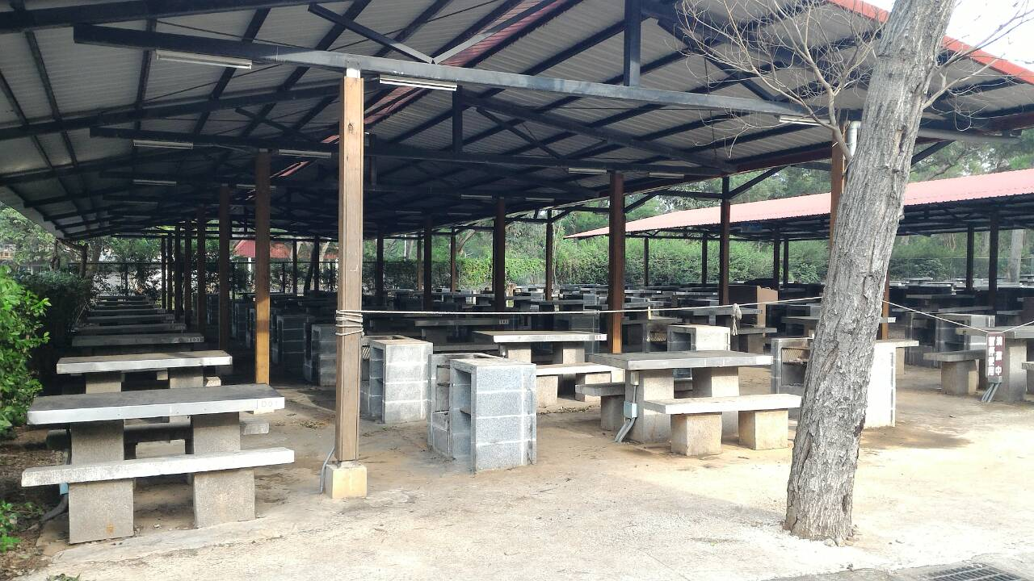
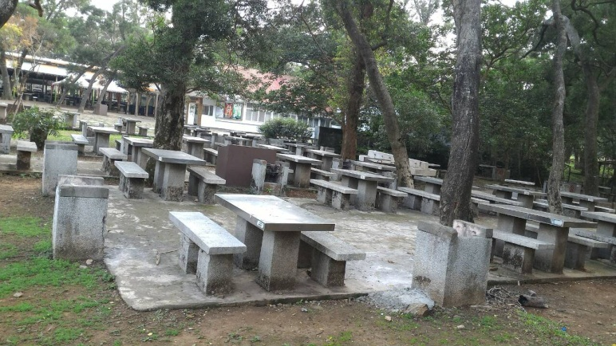
烤區爐位 $350~500
素烤全部材料+爐子= $2000 8人份。
無棚架 $350。
有棚架 $500。

Slide 7
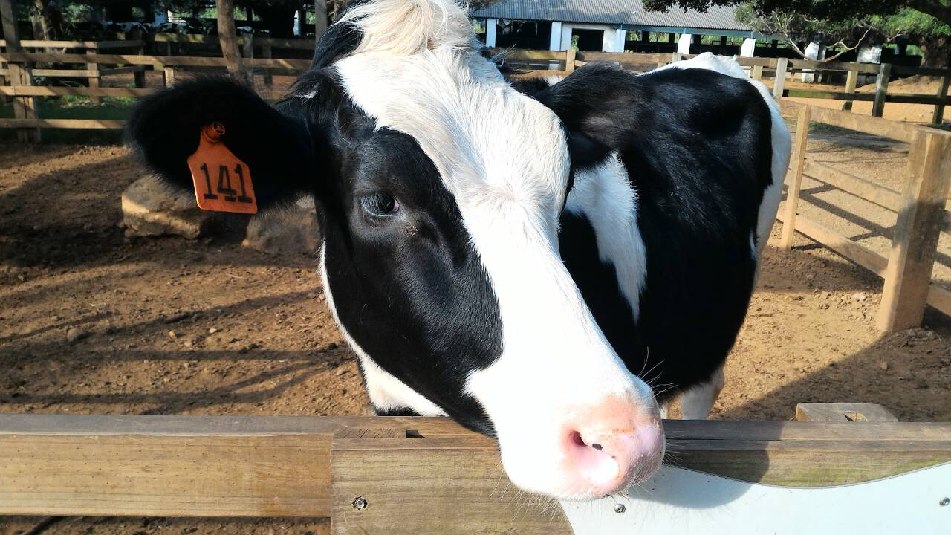
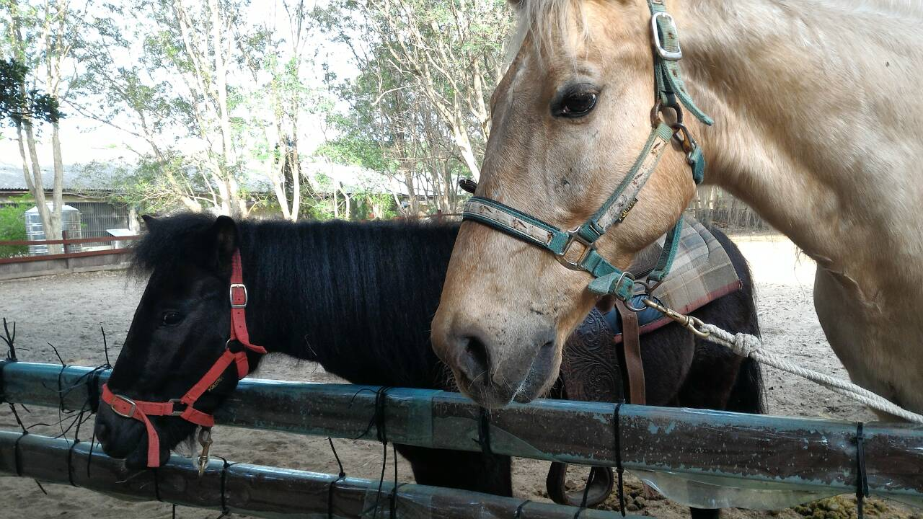
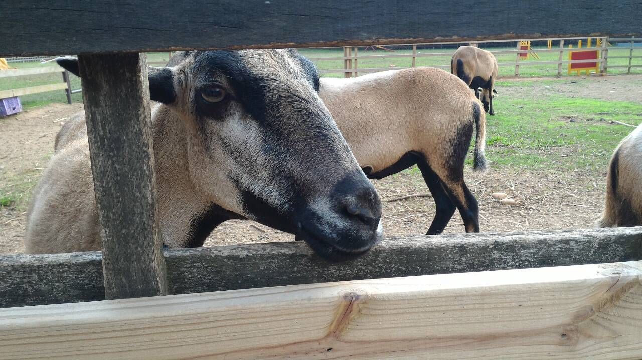
動物區 可以餵食

Slide 8
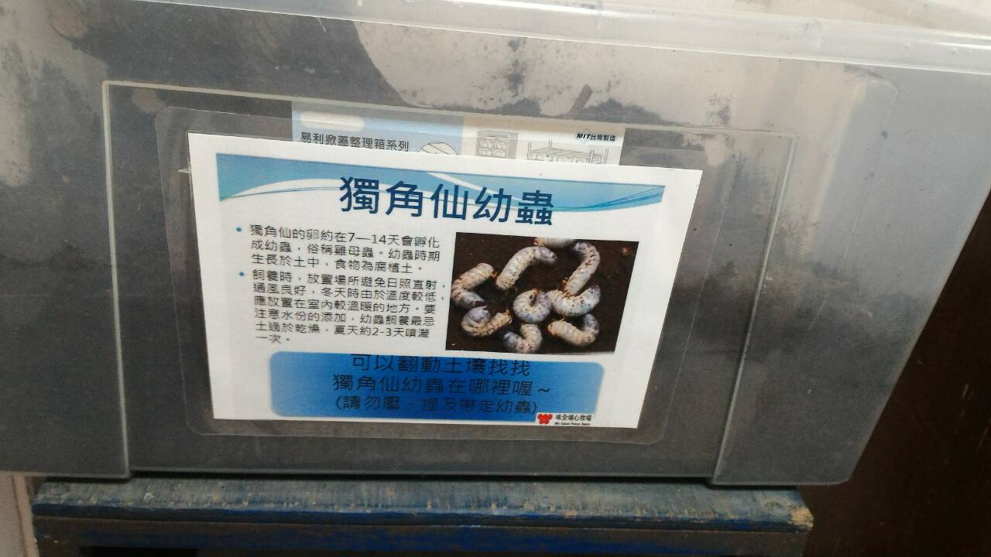
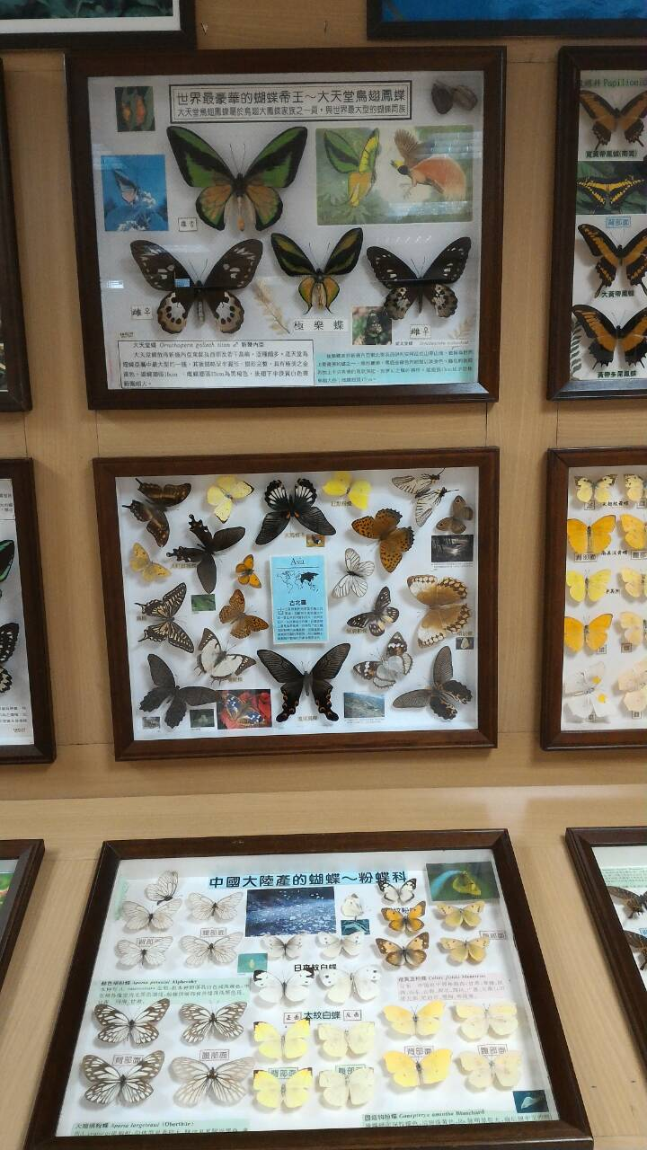
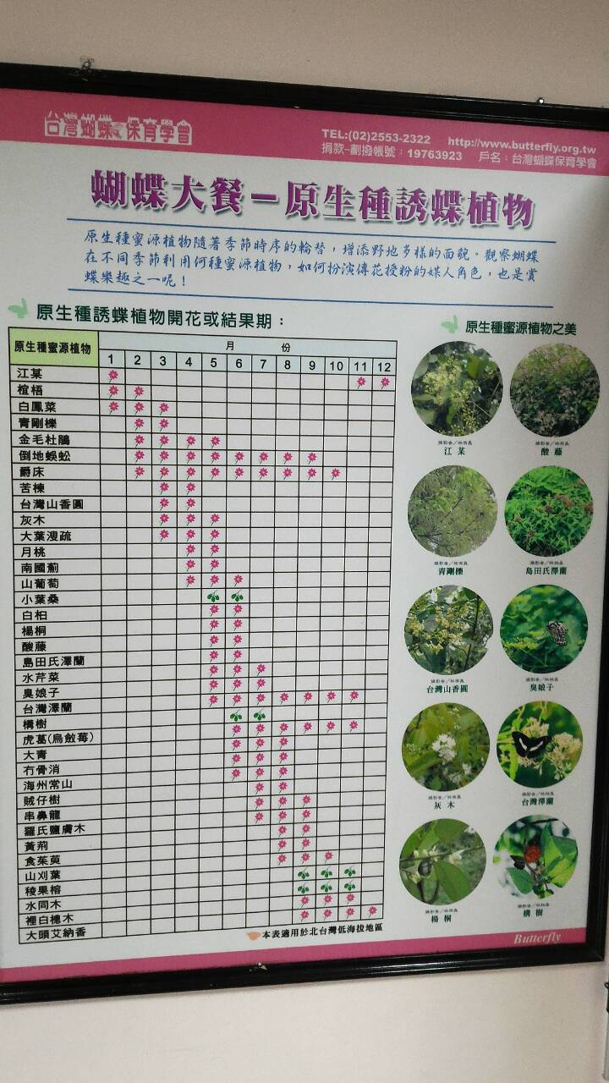
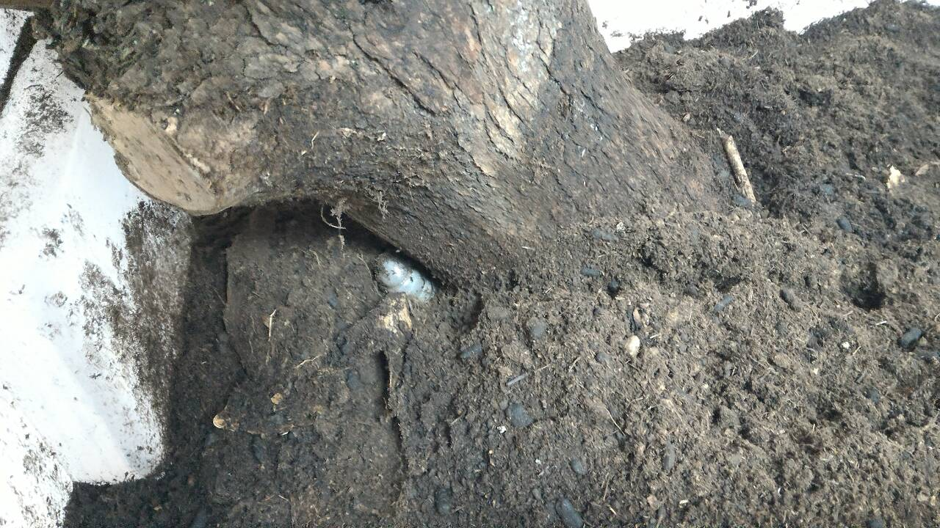
蝴蝶生態園，活體&標本&解說

Slide 9
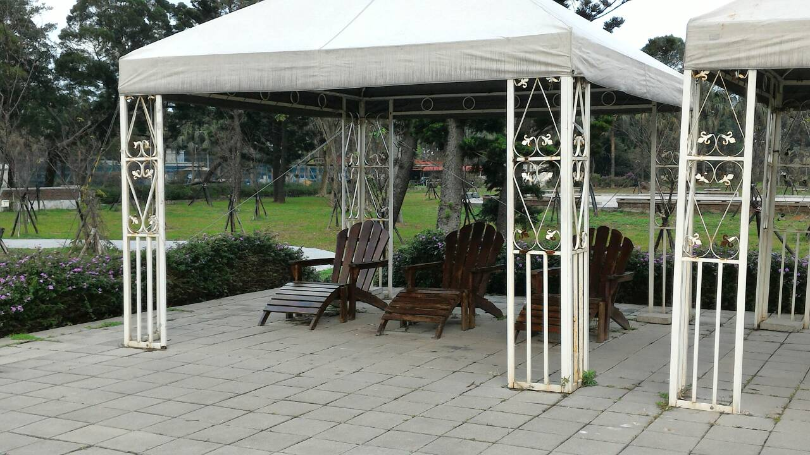
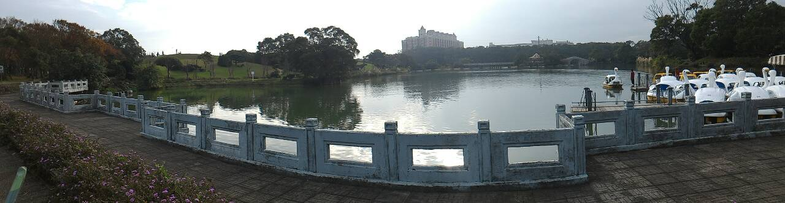
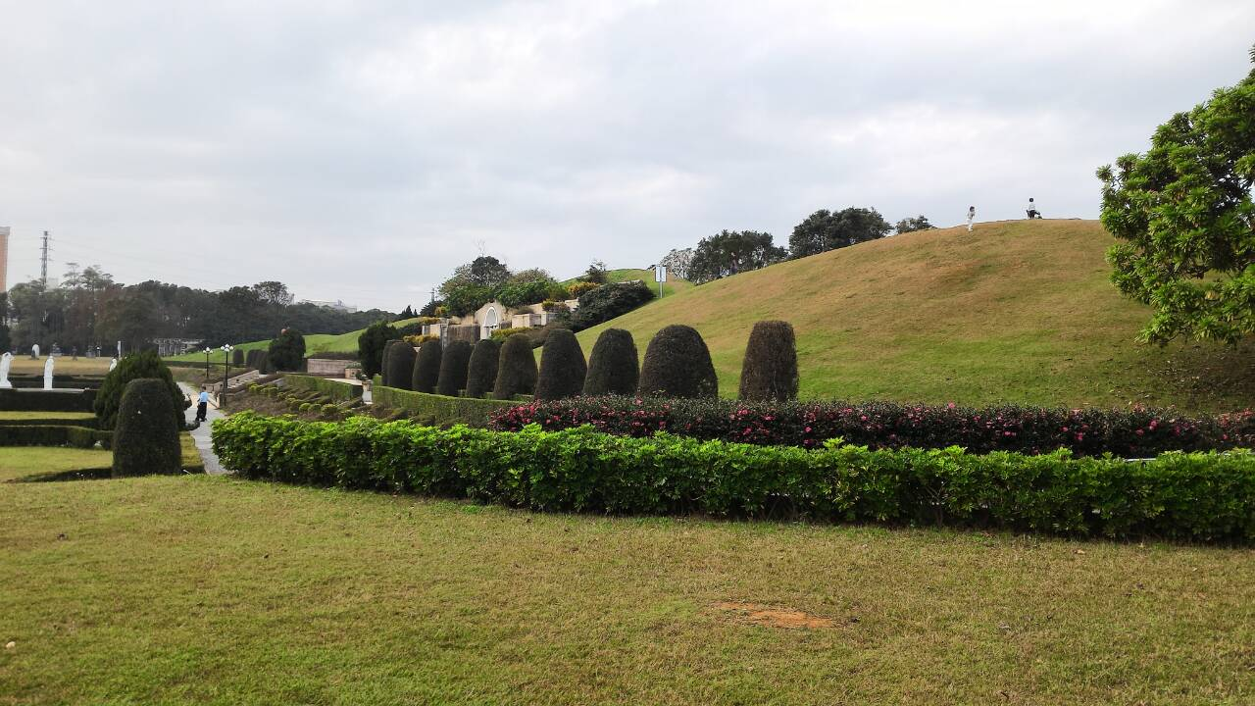
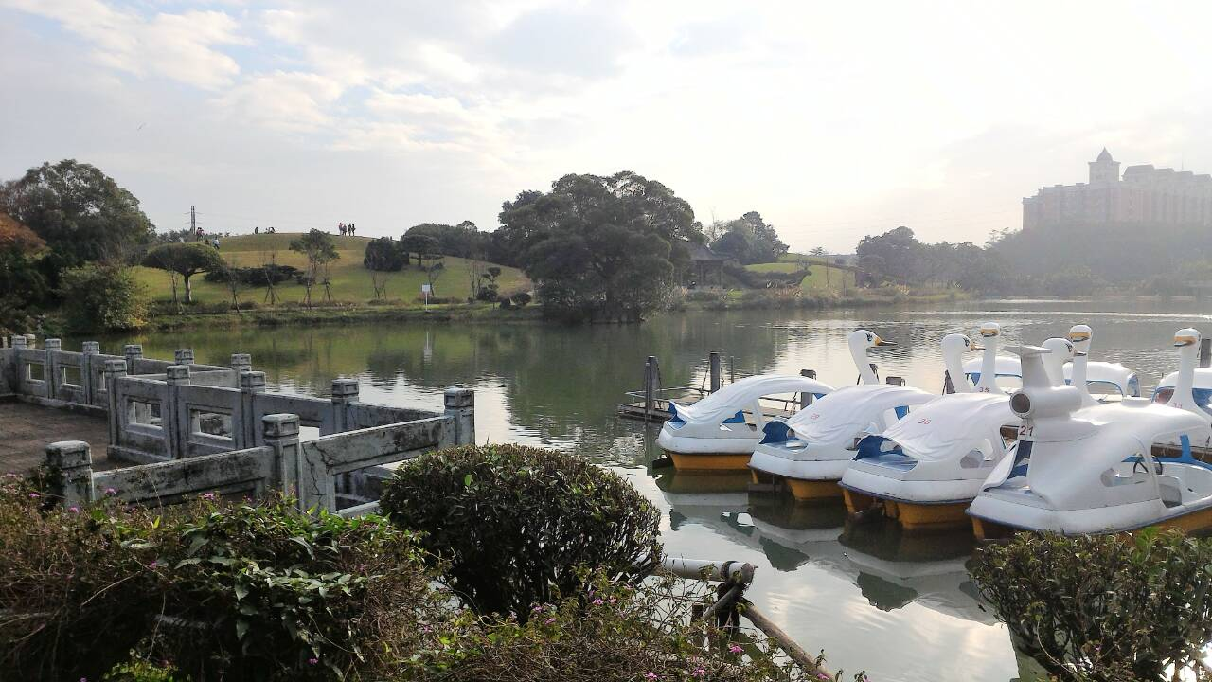
日式 歐式 花園，景色優美愜意

Slide 10
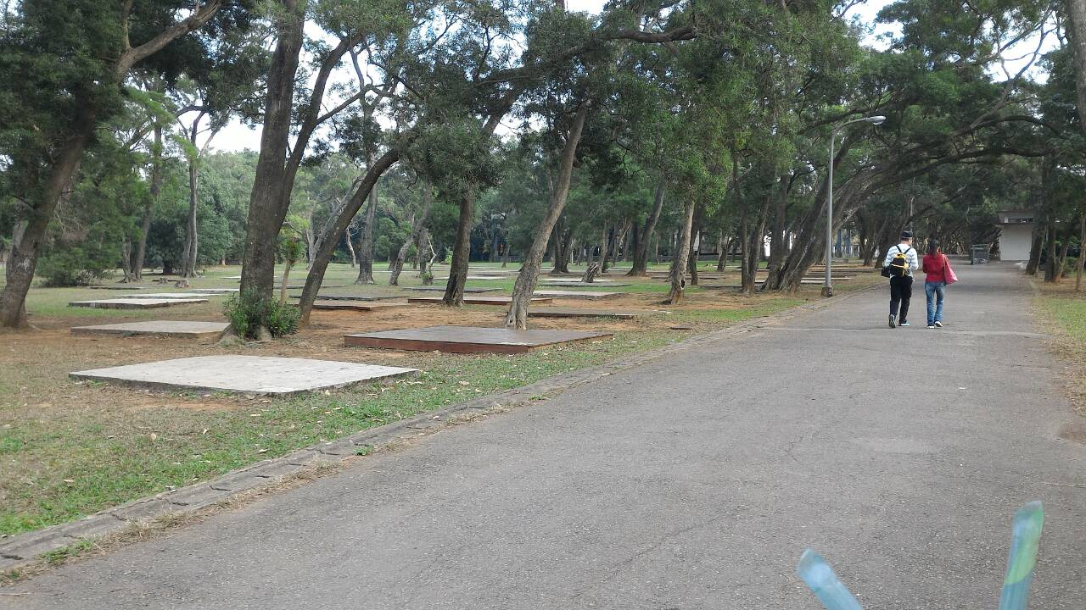
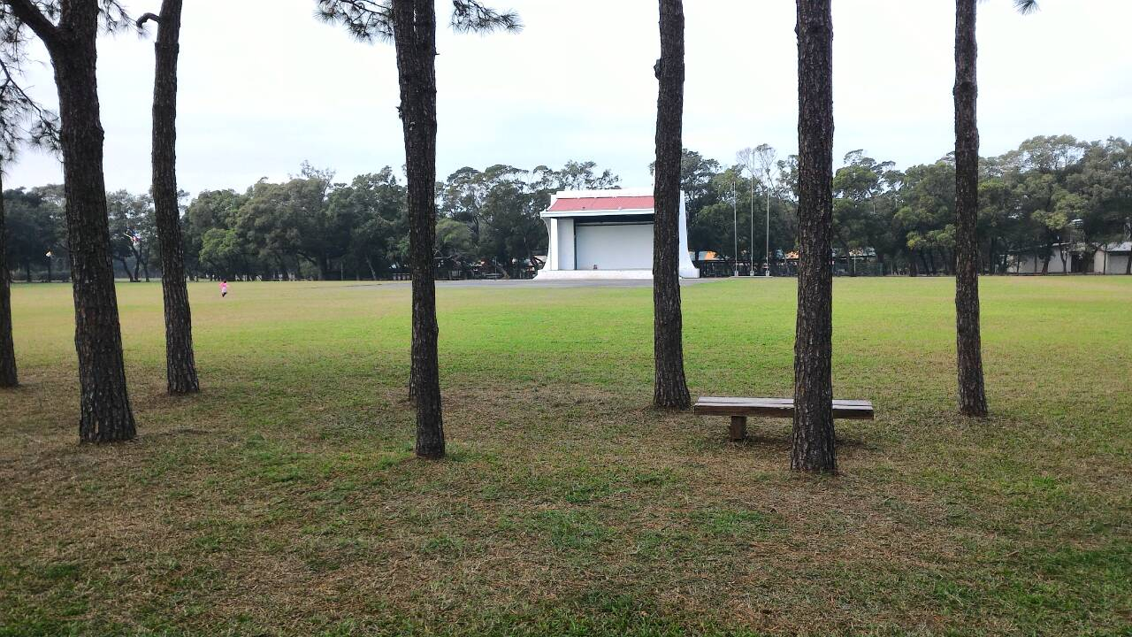
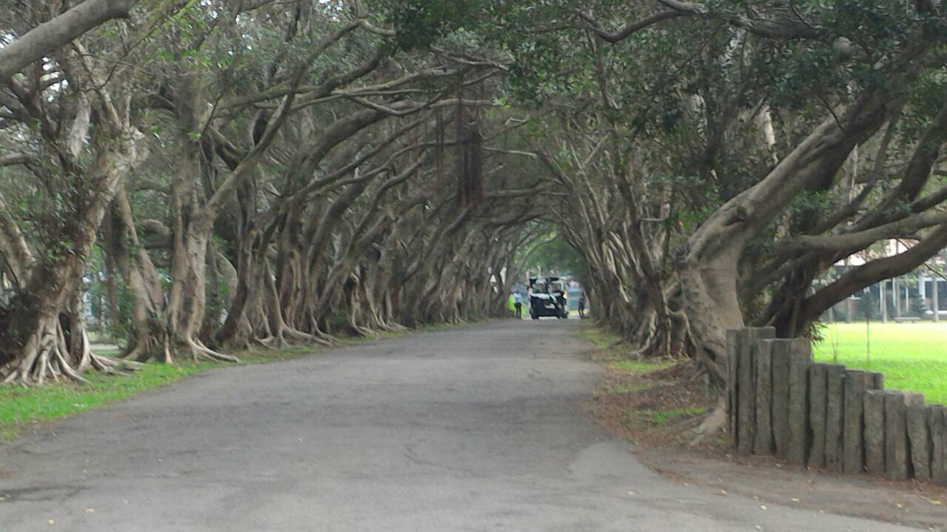
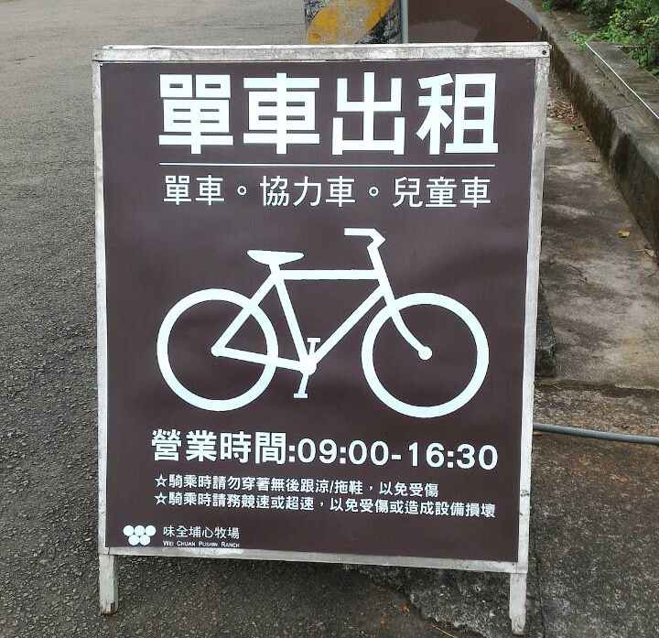
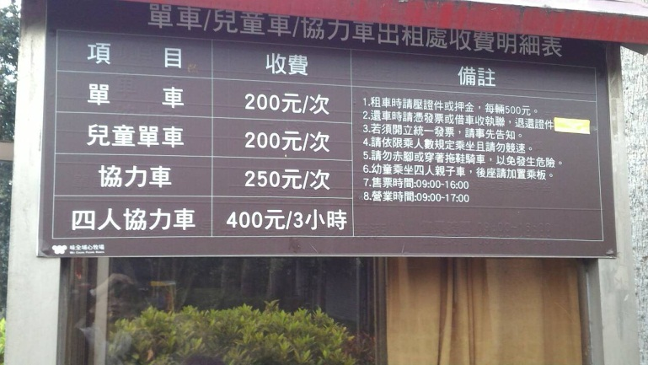
其他 (露營、大草原)

Slide 11
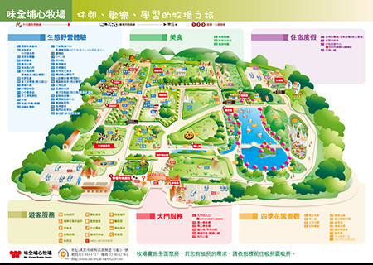
牧場資訊
營業時間:09:00~17:00
票價表
綠廊餐廳特色介紹
森林露營
牧場烤肉

Slide 12
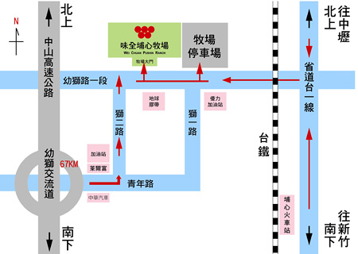
聯外交通
搭乘火車：台北方向→埔心車站
(南下區間車，車程60分鐘)

Slide 13
整體而言，牧場內適合青少年的活動是 騎單車 跑步 散步 悠閒逛園區&邊聊天放鬆，球類運動 大概只能利用廣大草原踢足球了。
沒有體能運動設施。
如果下小雨，燒烤&煮食 可租用有棚架的烤爐，也有大型舉辦活動的棚架式區域可用。
園區很大，租一台電動車，逛完花了一小時二十分鐘。

Slide 14
比較擔心門票，大人$400,學生$350，再加上租腳踏車$200。
如果我們自己帶 食物，只租爐子; 或向牧場預約 整套食 器材，食材部分。
也可以預約一套食 器 材$2000，我們自己帶一部分。

